Slide 1

Deep Learning und AI: Generative Adversarial Networks (GAN)

Slide 2
Generative Adversarial Networks
Die Begrifflichkeiten
Generative: Die Modellklasse will Datenpunkte zu einer gegebenen Klasse generieren
Adversarial: Zwei „gegnerische“ Netzwerke arbeiten gegeneinander, indem sie ihren eigenen „Profit“ maximieren wollen
Network: Ein Deep Neural Network (DNN, CNN etc.)

Slide 3
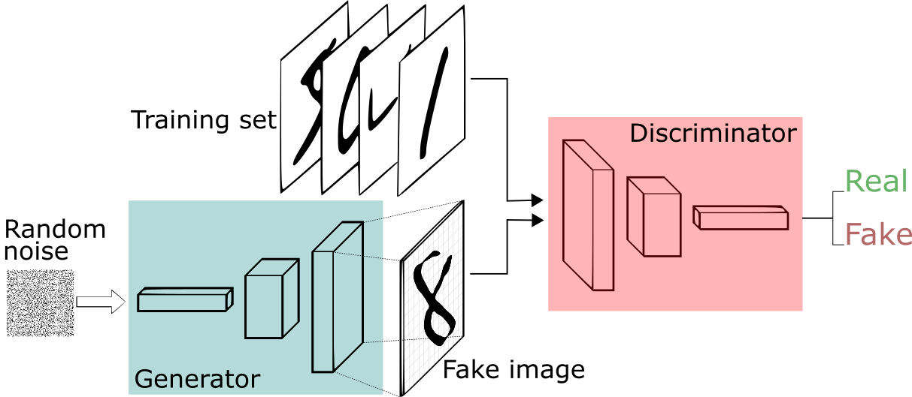
Was sind GAN‘s?
Quelle: https://deeplearning4j.org/generative-adversarial-network

Slide 4
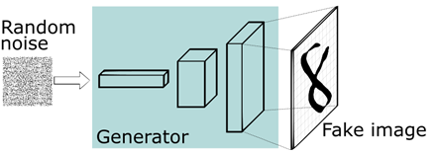
Generative Adversarial Networks
Der Generator
Input: Zufälliger Zahlen Input
Berechnung: Generiert aus dem Input ein Bild zu einer gegebenen Klasse
Output: Gibt ein „Fake Image“ aus, das möglichst „echt“ aussehen soll

Slide 5
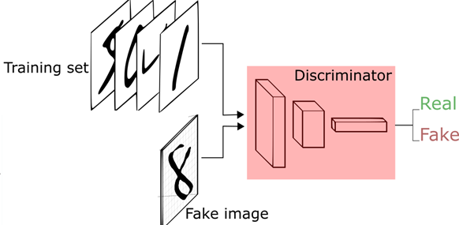
Generative Adversarial Networks
Der Discriminator
Input: Bilder aus dem Dataset und „fake“ Bilder von dem Generator
Berechnung: Soll das Bild auf die Echtheit prüfen
Output: Gibt die Wahrscheinlichkeit des Bildes aus (1 = Real, 0 = Fake)

Slide 6
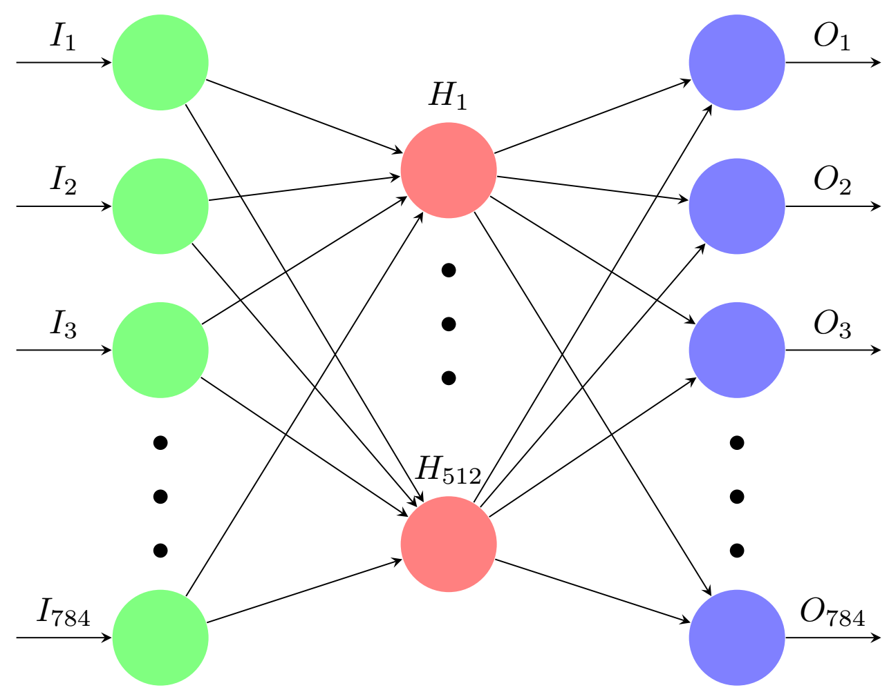
Autoencoder
Wie ist ein Autoencoder aufgebaut?

Slide 7
Autoencoder
Was macht ein Autoencoder?
Wir haben die Decoding Phase: decode(x) = x‘
Wir haben die Encoding Phase: encode(x‘) = x
Wenn das Modell diese Transformation erlernen kann, können wir eine Kompression/Dimensionsreduktion der Features ausführen

Slide 8
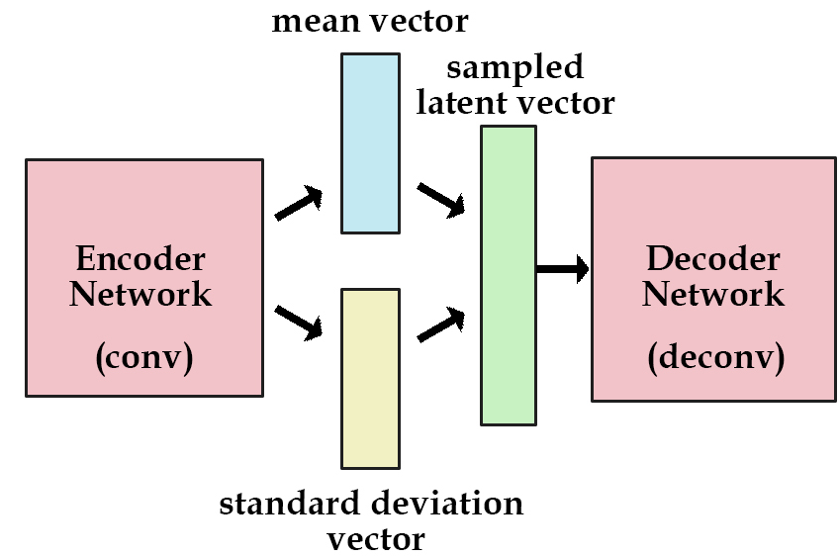
Variational Autoencoder
Wie ist ein Variational Autoencoder aufgebaut?
Quelle: https://github.com/kvfrans/variational-autoencoder

